Slide 1
Динамика муниципального долга Северо-Енисейского района
млн. рублей

Slide 2
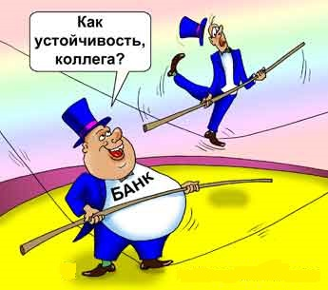


Показатели долговой устойчивости бюджета Северо-Енисейского района в соответствии: со статьей 107.1 Бюджетного кодекса Российской Федерации; с пунктом 8 Порядка оценки долговой устойчивости муниципальных образований Красноярского края , утвержденного постановлением
Правительства Красноярского края от 03.09.2020 № 605-п.
Министерством финансов Красноярского края* проведена оценка долговой устойчивости по муниципальным образованиям Красноярского края по 4 показателям долговой устойчивости К1,К2,К3,К4:
Показатели долговой устойчивости Северо-Енисейского района по годам
К1 - объем муниципального долга МО края к общему объему доходов бюджета МО края без учета безвозмездных поступлений и (или) поступлений налоговых доходов по доп. Нормативам отчислений от НДФЛ
К2 – доля расходов на обслуживание муниципального долга МО края, за исключением объема расходов, которые осуществляются за счет субвенций, предоставляемых из бюджетов бюджетной системы РФ
К3- годовая сумма платежей по погашению и обслуживанию муниципального долга МО края, возникшего по состоянию на 1 января очередного финансового года, без учета платежей, направляемых на досрочное погашение долговых обязательств со сроками погашения после 1 января года, след. за отчетным фин. Годом, к общему объему налоговых и неналоговых доходов бюджета МО края и дотаций из бюджетов бюджетной системы РФ
К4 - доля краткосрочных долговых обязательств муниципального образования края в общем объеме муниципального долга МО края
4 показателя
за 2020 год - Приказ министерства финансов Красноярского края от 24.09.2021 № 121
за 2021 год - Приказ министерства финансов Красноярского края от 31.05.2021 № 96

